Slide 1
FataLPicardS
Maxime Brocourt, William Zaborowski, Louis Prud’homme

Slide 2

Architecture générale – Les outils
Projet Maven
Découpé en modules

Slide 3



Architecture générale – L’organisation des sources
Game
Shared
Plugins
Mandatory (obligatoires)
Optionnal

Slide 4
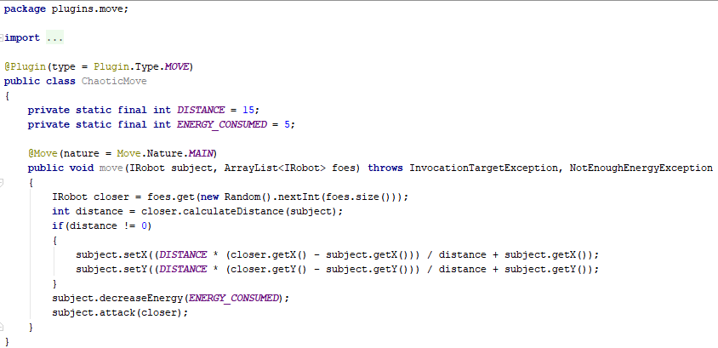
Architecture des plugins – Forme
Les plugins sont
Composés d’une ou plusieurs classes
Normalisés via annotations
Ils sont ensuite chargés via le PluginLoader

Slide 5
Architecture des plugins – Type
Attaque
Graphique
Déplacement
Graphique
Attaque
Déplacement

Slide 6
Les plugins du projet – Attaque
Attaque courte portée
Attaque longue portée
Attaque «phœnix»

Slide 7
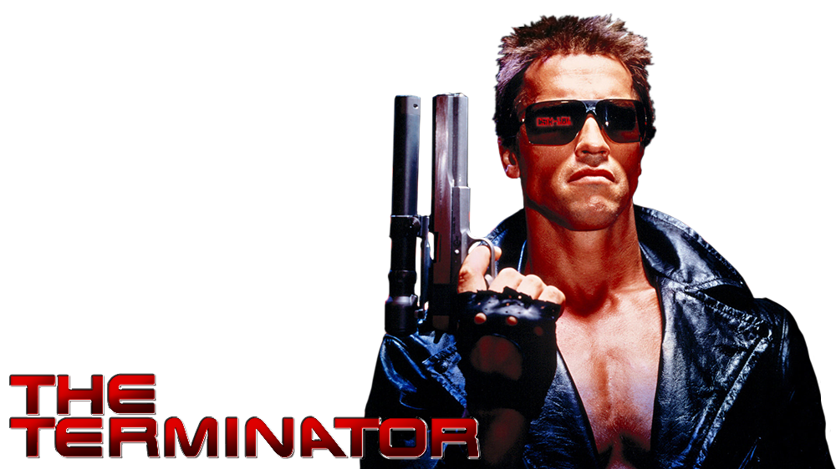
Les plugins du projet – Déplacement
Déplacement direct
Déplacement aléatoire
Déplacement chaotique
Déplacement «Schwarzy’»

Slide 8
Les plugins du projet – Graphisme
Graphisme basique
Barre de vie
Rayon d’attaque

Slide 9





Gestion de projet – Outils
Communication → Slack
Gestion des sources → GitHub & SourceTree
Gestion des tâches → Trello
Développement → IntelliJ

Slide 10
Gestion de projet – Contribution
Architecture → Louis
Plugins → Louis & Maxime
PluginLoader → William

Slide 11
Gestion de projet – Erreurs
Configuration maven anarchique → pas de jar exécutable
Testé sur Windows uniquement → pas de portabilité
Peu de tests → pas de stabilité

Slide 12
Conclusion
Il y a des erreurs
Le projet est néanmoins
Fonctionnel
Évolutif
Place à la démo

Slide 13



